Slide 1


СОЗДАНИЕ НОВЫХ ВИДОВ ЦИФРОВОЙ КАРТОГРАФИЧЕСКОЙ ПРОДУКЦИИ, В ТОМ ЧИСЛЕ НА ОСНОВЕ ЕЭКО, С ИСПОЛЬЗОВАНИЕМ ГЕОИНФОРМАЦИОННЫХ ТЕХНОЛОГИЙ: КОНЦЕПТУАЛЬНЫЕ АСПЕКТЫ
Москва, 2024
Бровко Елена Алексеевна, к.т.н. – главный научный сотрудник ППК «Роскадастр», заведующая кафедрой цифровой картографии МИИГАиК

Slide 2
Законодательным и нормативным правовым обоснованием решения задачи совершенствование: цифровой картографической продукции, создаваемой в том числе на основе единой электронной картографической основы (ЕЭКО) служат:
Федеральный закон от 30 декабря 2015 г. № 431-ФЗ (ред. от 19 октября 2023 г) «О геодезии, картографии и пространственных данных и о внесении изменений в отдельные законодательные акты Российской Федерации» (с изм. и доп., вступ. в силу с 1 апреля 2024 г.) в части реализации статей 4, 11, 16 (п.5), 17, 20;
Федеральный закон от 4 августа 2023 г. № 491-ФЗ «О внесении изменений в Федеральный закон "О геодезии, картографии и пространственных данных и о внесении изменений в отдельные законодательные акты Российской Федерации" и отдельные законодательные акты Российской Федерации»
Федеральный проект «Поддержание, развитие и использование системы ГЛОНАСС» государственной программы Российской Федерации «Космическая деятельность России» на 2021-2030 годы»;
Концепция технологического развития на период до 2030 года , утверждена распоряжение Правительства Российской Федерации от 20 мая 2023 г. № 1315-р

Slide 3
Актуальность выполнения исследований обусловлена необходимостью реализации:
основных положений Концепции технологического развития на период до 2030 года, утверждена распоряжением Правительства Российской Федерации от 20 мая 2023 г. № 1315-р, в части поддержки приоритетных инновационных технологических проектов, в ключевой отрасли экономики страны - геодезия и картография, на основе комплексного системного подхода к разработке инновационной цифровой картографической продукции с использованием критических и сквозных, в том числе геоинформационных технологий;

Slide 4
Концептуальными аспектами создания новых видов цифровой картографической продукции (ЦКП) на основе ЕЭКО являются:
- цели и задачи создания ЦКП;
- состав и назначение новых видов ЦКП;
- используемые методы и информационные технологии создания и поддержания на уровне современности новых видов ЦТК,
- основные принципы классификации, обеспечивающие инновационность проектов по созданию ЦКП, новизну содержания, функциональные особенности предлагаемых для создания видов ЦКП;

Slide 5
Цели и задачи создания новых видов ЦКП обусловлены:
необходимостью организации разработки и выпуска современной инновационной ЦКП содержание которой:
- по сути, дополняется пространственными знаниями в конкретной предметной области для подготовки решений в секторах экономики страны, для реализации национальных проектов;
- обладает «потребительской новизной», конкурентоспособностью;
-позволяет эффективно использовать ЦКП для решения задач управления территориями регионов страны;
-получать прибыль от реализации ЦКП.

Slide 6
состав новых видов ЦКП
На основе анализа, систематизации и обобщение, современного картографического и геоинформационного обеспечения территориальной экономической и социальной деятельности страны установлено, что в условиях цифровой трансформации отрасли геодезии и картографии, при создании новых видов ЦКП должны учитываться интеллектуализация (предложено Янкелевич С.С.) картографирования и соответственно формализация и автоматизация технологий создания ЦКП.
В состав ЦКП, создаваемых на использовании геопространственных знаний о территории, на основе актуализированных ЦТК, ЭТК, ЕЭКО предлагается включить мультимасштабные, специализированные карты, 3 D модели местности, цифровые двойники, мультимедийные картографические приложения и др., содержащие в едином комплексе геоданные, геопространственную информацию и базы знаний о территориях картографирования.

Slide 7
Методы исследования и геоинформационные технологии
Разработка новых видов ЦКП, на основе применения: традиционных методов исследования с включением элементов интеллектуальных информационных систем, искусственного интеллекта, экспертных систем, машинным обучением с нейросетями, инновационных технологий:
- картографического, географического, аэро-космического; материалов дистанционного зондирования Земли (ДЗЗ), отраслевых пространственных данных; инновационных геоинформационных технологий,- в целях получения актуальных по содержанию новых видов цифровой картографической продукции, целевым образом ориентированой на оперативное картографическое обеспечения отраслей экономики, обороны страны, науки и образования.

Slide 8
Используемые понятия, термины и определения
конкретизируют (детализируют) термины и их определения, рекомендованные в Концепции технологического развития на период до 2030 года, утвержденной распоряжением Правительства Российской Федерации от 20 мая 2023 г. № 1315-р, раздел II.
К основным из них могут быть отнесены:
"инновационная продукция" - новые или подвергавшиеся различным технологическим изменениям в разной степени, в течение последних 3-5 лет «виды цифровой картографической продукции»;

Slide 9
Используемые понятия, термины и определения (продолжение)
"критические технологии», ориентированные на создание новых видов ЦКП, геоинформационные технологии, используемые в отрасли геодезии, картографии, кадастра, в космической отрасли, необходимые для производства и создания инновационных видов ЦКП и высокотехнологичных сервисов, имеющих системное значение для картографического обеспечения страны.
"сквозные технологии" создания новых видов ЦКП - перспективные технологии межотраслевого назначения, обеспечивающие за счет создания ЦКП, сервисов, и формирования государственных географических информационных ресурсов (отечественного научно-технологического задела) - достижение технологического лидерства отрасли геодезии, картографии и кадастра, как на российском, так и на международном уровне.

Slide 10
К сквозным технологиям, в рассматриваемой предметной области могут быть отнесены технологии:
1) машинного обучения с нейросетями - при проведении автоматического дешифрирования материалов космической съемки, с использованием искусственного интеллекта, с последующим использованием результатов дешифрирования при создании ЦКП различного тематического содержания;
2) сбора, хранения и анализа больших данных в базах данных, картографических сервисах и на геопорталах;
3) создания специализированных видов ЦКП, отражающих состояние и изменения территории картографирования в результате воздействия негативных природных и природно-антропогенных факторов и обеспечивающих фактографической информацией принятие управленческих решений по снижению негативного антропогенного воздействия на окружающую среду;
4) применения материалов космической съемки (оптико-электронной и радиолокационной) с перспективных отечественных космические систем.

Slide 11
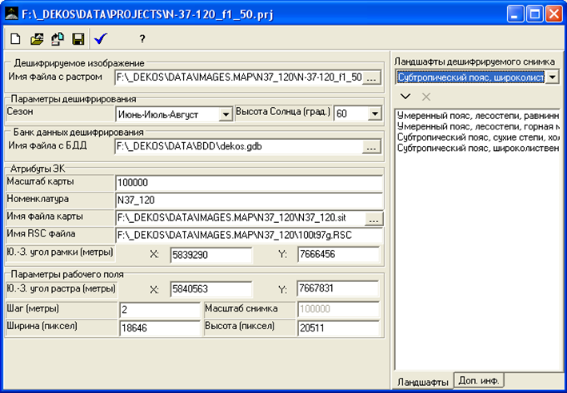
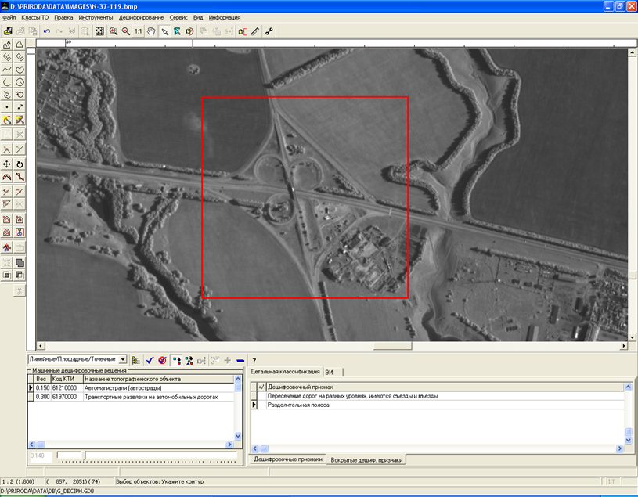
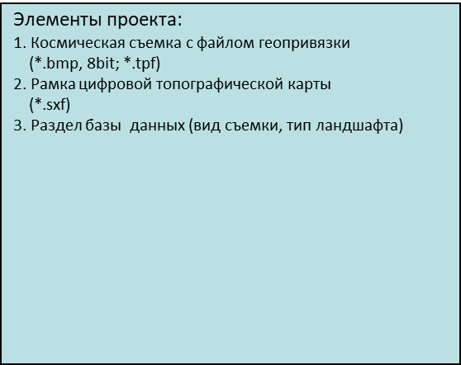
Технологии машинного обучения, с использованием программ искусственного интеллекта: Автоматическое дешифрирование материалов космической съемки
Распознавание дорог по космическим съемкам

Slide 12
исследование параметров и условий материалов радиолокационной съемки на территорию Российской Федерации,
получаемых с космических аппаратов Кондор-ФКА, HiSea-1, ChaoHu-1, Fucheng-1 и др. и подготовка предложений по их использованию:
для создания новых видов ЦКП на труднодоступные и слабоизученные территории страны;
совершенствования технологий, с использованием искусственного интеллекта, автоматизированной обработки материалов РЛС, создания ЦТК и картографирования природных ресурсов и экологического состояния регионов России и т.п.

Slide 13
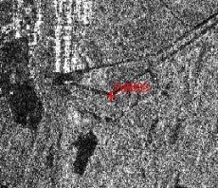
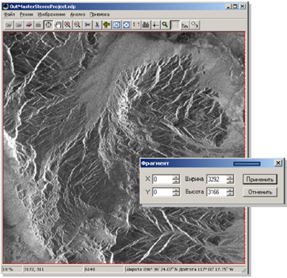
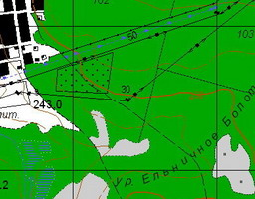
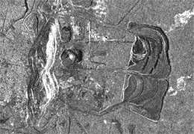
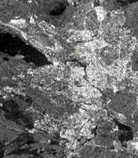
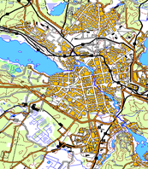
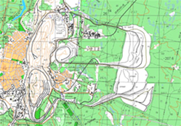
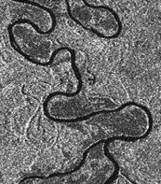
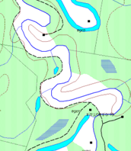



применения материалов космической съемки (оптико-электронной и радиолокационной) с перспективных отечественных космических систем
Обработка материалов радиолокационной съемки (РЛС) для создания ЦКП
Первичная обработка
Трансформирование
Дешифрование по материалам РЛС элементов содержания ЦКП

Slide 14
Классификация основных новых видов ЦКП, создаваемых в том числе на базе ЕЭКО, построена с учетом:
степени новизны ЦКП, ее содержания, методов и технологий создания, цифровая картографическая продукция и подразделяется на:
I - удовлетворяющую новым потребностям пользователей для решения отраслевых задач;
II- удовлетворяющую существующим потребностям, при использовании дополнительных приемов и способов получения информации;
III - обновлённую (улучшенная);
IV- модернизированную, с улучшенными основными показателями (информативности, точности, качества и др.);
V- усовершенствованную, с улучшенными неосновными характеристиками ЦКП.

Slide 15
Классификация Основных видов ЦКП, разрабатываемых
(предлагаемых к разработке)
№ п.п. | Наименование цифровой картографической продукции | Планируемые исследования в сфере разработки элементов ЦКП | Методы и геоинформационные технологии, рекомендуемые для создания ЦКП
1 | Мультимасштабные (внемасштабной) топографические карты (планы) (масштабный ряд: 1:2000 – 1:1 000 000) переменной детализации (II) | Разработка предложений по актуализации: - системы классификации пространственных объектов; - правил цифрового описания картографической информации; - условных знаков для отображения пространственных объектов и т.п. | Разработка экспериментальной технологии формирования на основе QGIS –десктопная географическая информационная система с открытым кодом
2 | Цифровая дежурная топографическая карта-цифровая топографическая карта в электронном виде, используемая в качестве документа, в котором систематически отмечаются происходящие на местности изменения, подлежащие учету и отображению на обновляемых и вновь изготавливаемыховых ЦКП (I) | Разработка видов обеспечений: - мониторинга актуальности и обновления ЕЭКО и ее использование в качестве современной картографической основы для создания новых видов ЦКП; - регламентированного постоянного ведения ЦДТК; - поддержание на уровне на уровне современности содержания ЦТК (ЭТК) и ЕЭКО, находящихся на хранении в ГФПД, в том числе в ФФПД, ведомственных и региональных фондах пространственных данных. Формирование государственного географического информационного ресурса (системы государственного топографического мониторинга), используемого при создании и оперативном обновлении карт и планов на территорию Российской Федерации в качестве дежурного картографического справочного ресурса, в котором в установленном порядке учитываются происходящие изменения пространственных объектов | Методы и технологии детального топографического мониторинга, разрабатываемые в рамках: - проекта ГОСТ Р «Топографический мониторинг для обновления цифровых (электронных) топографических карт и актуализации пространственных данных» (ПНС-2023); - проекта ГОСТ Р « Методическое и организационное обеспечение детального топографического мониторинга» (ПНС-2024)

Slide 16
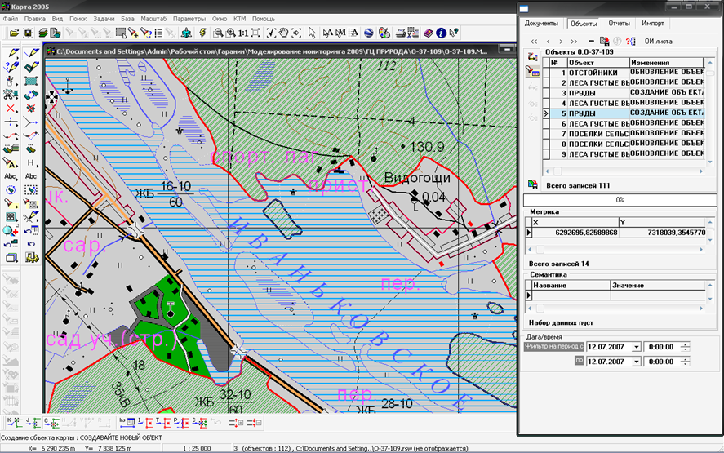
новый вид ЦКП: цифровая дежурная топографическая карта, актуализируемая на основе результатов топографического мониторинга

Slide 17
Создание на основе ЦДТК специальных тематических карт отраслевого назначения
Элементы содержания ЦДТК и тематического содержания карт связаны достаточно сложными перекрестными связями и нелегко поддаются линейному упорядочению.
Многоцелевое использование ЦДТК для решения тематических задач, необходимость формирования цифровых банков изменений природных и антропогенных объектов, являющихся содержанием топографических карт и тематических карт отраслевого назначения, ставят задачу оптимизацию тематического содержания цифровых дежурных топографических карт, актуализация которого будет также должна выполняться в процессе топографического мониторинга.

Slide 18
Создание на основе данных топографического мониторинга выходной продукции (ЦКП)

Slide 19
Классификация Основных видов ЦКП, разрабатываемых
(предлагаемых к разработке)
3 | Электронные карты (планы), карты местности и населенных пунктов в трехмерной системе координат (3–D планов) (III) | Разработка: - проекта классификатора картографической информации типовых объектов электронных (планов) в трехмерной системе координат. - проекта требований к правилам цифрового описания типовых объектов электронных (планов) в трехмерной системе координат; - проекта условных знаков типовых объектов электронных (планов) в трехмерной системе координат | Разработка экспериментальной технологии формирования электронных (планов) в трехмерной системе координат с использованием данных лазерного сканирования.
4 | Национальный атлас Российской Федерации в графической, цифровой (электронной) и в мультимедийном форматах (IV) | Обновление и переиздание | Технологии обновления элементов содержания Национального Атласа и представления с использованием геоинформационных технологий в электронном и мультимедийном виде

Slide 20
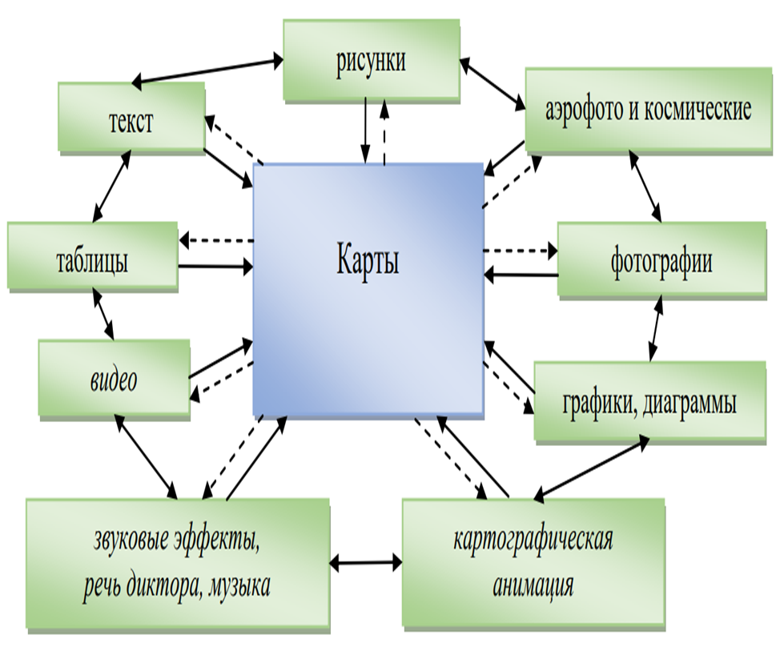
Мультимедийные технологии для создания новых видов ЦКП
предназначены для создания мультимедийных ЦКП, содержащих коллекции изображений, текстов и данных, сопровождающихся звуком, видео, анимаций и других визуальных эффектов, с интерактивным интерфейсом и другими механизмами управления.
включают в себя специальные аппаратные и программные средства.
технологии дополненной реальности: комплекс технологических решений, позволяющий с использованием специальных средств обработки и отображения информации дополнять объекты реального мира виртуальными элементами различной модальности (изображения, текст, аудио и пр.).

Slide 21
Ортофотокарта
Ортофотокарта - совмещенное изображение местности в ортогональной проекции, заданной системе координат и высот с наложенными слоями цифровой топографической карты в растровом формате.
Ортофотокарта может быть отнесена к видам производной цифровой картографической продукции, назначение и требования к которой до настоящего времени не рассмотрены в нормативно - технических документах.

Slide 22
Технологическая блок-схема создания ортофотокарт

Slide 23
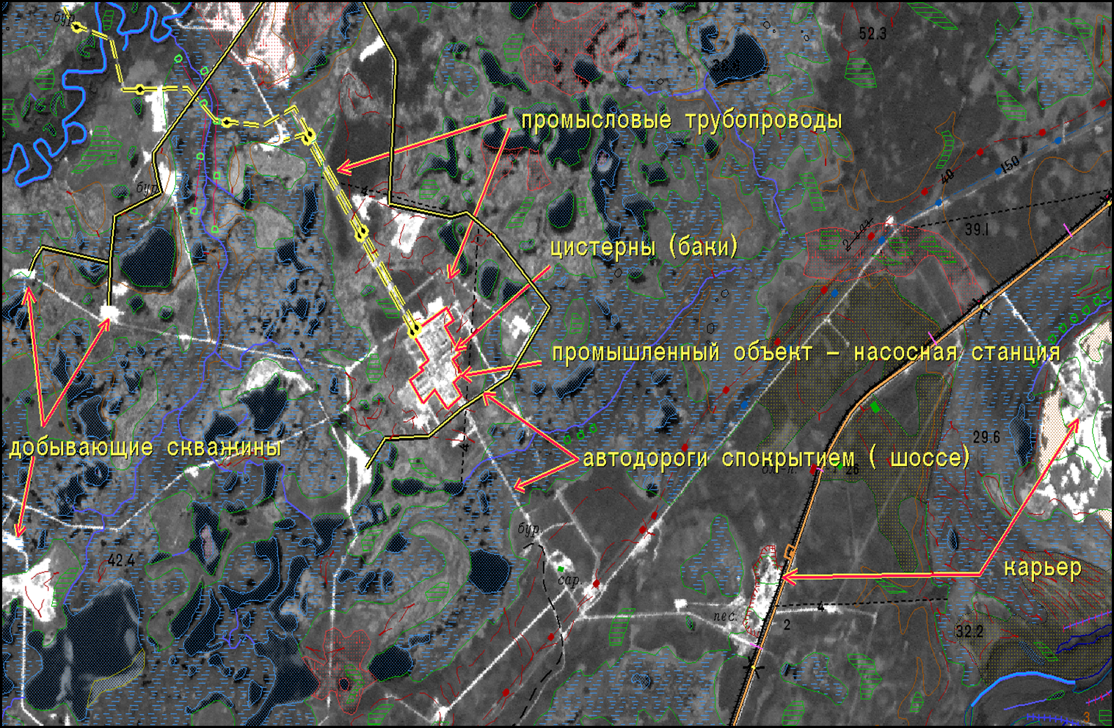
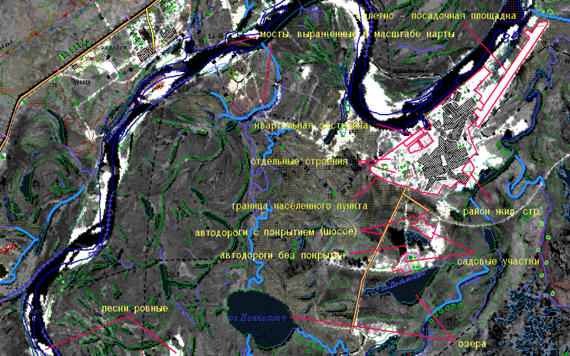
новый вид ЦКП: цифровая (электронная) ортофотокарта

Slide 24
основные источники информации для создания новых видов ЦКП:
материалы и данные полученные в результате:
дистанционного зондирования Земли (ДЗЗ), геодезических, топографических, картографических, гидрографических работ федерального назначения;
геодезических, топографических, картографических, гидрографических работ специального (отраслевого) назначения;
проектирования объектов инженерных изысканий, строительства и вводу объектов в эксплуатацию, эксплуатации объектов, контроля качественного состояния объектов;
государственного кадастра и реестров федерального уровня и уровня субъектов Российской Федерации;
функционирования региональных информационных систем, ресурсов, реестров, баз данных;
детального топографического мониторинга территории Российской Федерации.

Slide 25
Специализированные ГИС на районы строительства и эксплуатации объектов инфраструктуры (пример)
Применение специализированных ГИС позволит осуществлять:
оперативный контроль за состоянием компонентов природной среды;
своевременно обнаружить признаки ослабления или нарушения растительного покрова, проявление опасных геологических процессов и др.;
оперативно осуществлять мероприятия по защите компонентов окружающей среды;
снизить расходы на применение пилотируемого авиамониторинга;
уменьшить временной интервал мониторинга труднодоступных территорий, в том числе с особым статусом.

Slide 26
Создание специализированных ГИС на основе ЕЭКО позволит:
-актуализировать государственные фонды пространственных данных на территории субъектов Российской Федерации;
-совершенствовать структуру информационного взаимодействия между территориальными органами управлениями Росреестра, ППК «Роскадастр» и органами исполнительной власти субъектов Российской Федерации;
-увеличить объемы, современность и качество информационно- картографического обеспечения экономической и экологической деятельности регионов;
-исключить повторяемость проведения картографических работ на одни и те же территории различными отраслевыми министерствами и коммерческими структурами;
-обеспечить достоверное, точное и документированное картографическое и аэро-космическое подтверждение состояния окружающей среды в регионе и влияния на нее неблагоприятных техногенных факторов и природных явлений, а также будет способствовать устойчивому и долгосрочному экономическому росту регионов России.

Slide 27
Основные результаты исследований в области создания новых видов цифровой картографической продукции направлены на обеспечение:
-технологического развития ключевой отрасли страны: геодезии и картографии;
-повышение ее статуса на мировом уровне развития науки и технологий;
-эффективного решения задач секторов экономики, обороны и национальной безопасности Российской Федерации.

Slide 28
Благодарю за внимание!

